Slide 1
NOMMER
Mettre des mots
sur ce qu'on ressent.
Une plateforme pour les personnes en errance médicale.
Nicolas Goarant
nommer.app · nicolas.goarant@hotmail.fr · 06 67 06 31 79

Slide 2
Le problème
L'errance médicale en France :
une réalité importante, peu nommée.
8 à 12 M
7 ans
36
de personnes concernées
en France
de délai moyen avant
un diagnostic posé
pathologies documentées
sur Nommer aujourd'hui
Source : estimations Alliance Maladies Rares & retours patients.

Slide 3
Ce que vivent ces personnes
« Pendant des années, j'ai eu mal
sans pouvoir mettre de mot dessus.
Les médecins se renvoyaient la balle.
Je ne savais même pas par où chercher. »
Témoignage anonymisé — typique d'un parcours d'errance.
L'errance médicale n'est pas qu'une lenteur diagnostique : c'est un vécu où se conjuguent symptômes flous, multiples spécialistes, sentiment d'isolement, perte de confiance dans le système de santé.

Slide 4

Pourquoi je construis Nommer
Une expérience humaine
15 ans de service public
Le vide constaté
Je m’appelle Nicolas Goarant.
L'errance médicale, je l'ai croisée, j'en connais les conséquences, le coût aussi, et ce qu'elle représente.
Mon parcours en cabinet (Assemblée nationale, Ville de Paris, Métropole du Grand Nancy) m'a appris à articuler problème social, action publique et outils concrets.
A l’heure des forums de patients et de l’Intelligence Artificielle, l’errance médicale continue pourtant de priver des millions de personnes du bon diagnostic, au bon moment.
[Slide à personnaliser : tu remplaceras ces trois textes par ton récit propre.]

Slide 5
La proposition
Nommer
Une plateforme calme et documentée pour mettre des mots sur ce qu'on ressent, explorer des pistes, et tenir un journal de bord – sans néanmoins, c’est important, diagnostiquer à la place du médecin.
En ligne sur www.nommer.app

Slide 6
Ce que propose la plateforme
Trois piliers, une même intention.
01
02
03
Fiches pathologies
Questionnaire IA
Journal de bord
36 fiches documentées dans un langage clair, rédigées pour être lues quand on est fatigué et inquiet. Sources médicales, images apaisées, vidéos pédagogiques.
Un échange guidé qui aide à formuler ce qu'on ressent et propose des pistes documentées à explorer avec un professionnel. Jamais un diagnostic, toujours un point de départ.
Un espace privé pour noter symptômes, consultations, ressentis. Pour préparer ses rendez-vous médicaux, et pour ne pas porter seul·e la mémoire de son parcours.

Slide 7
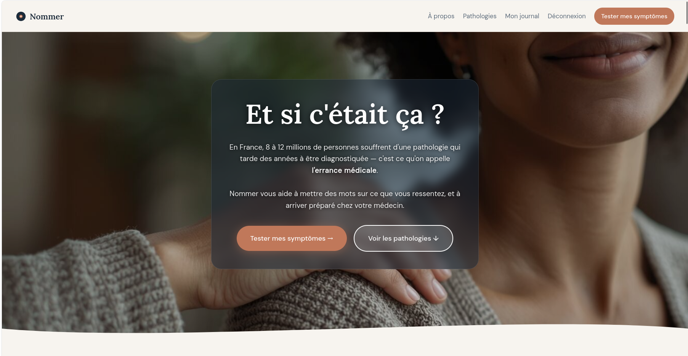
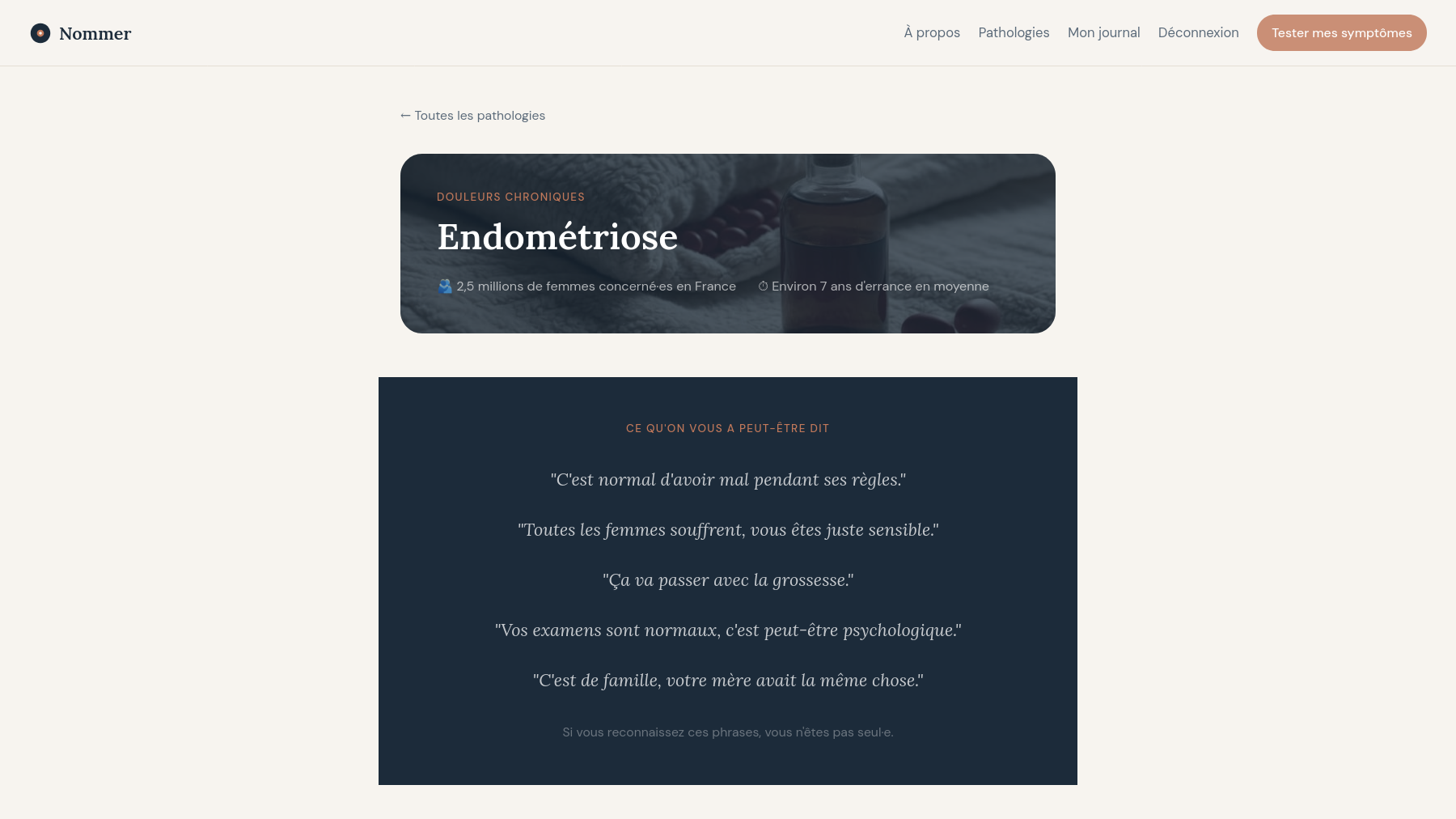
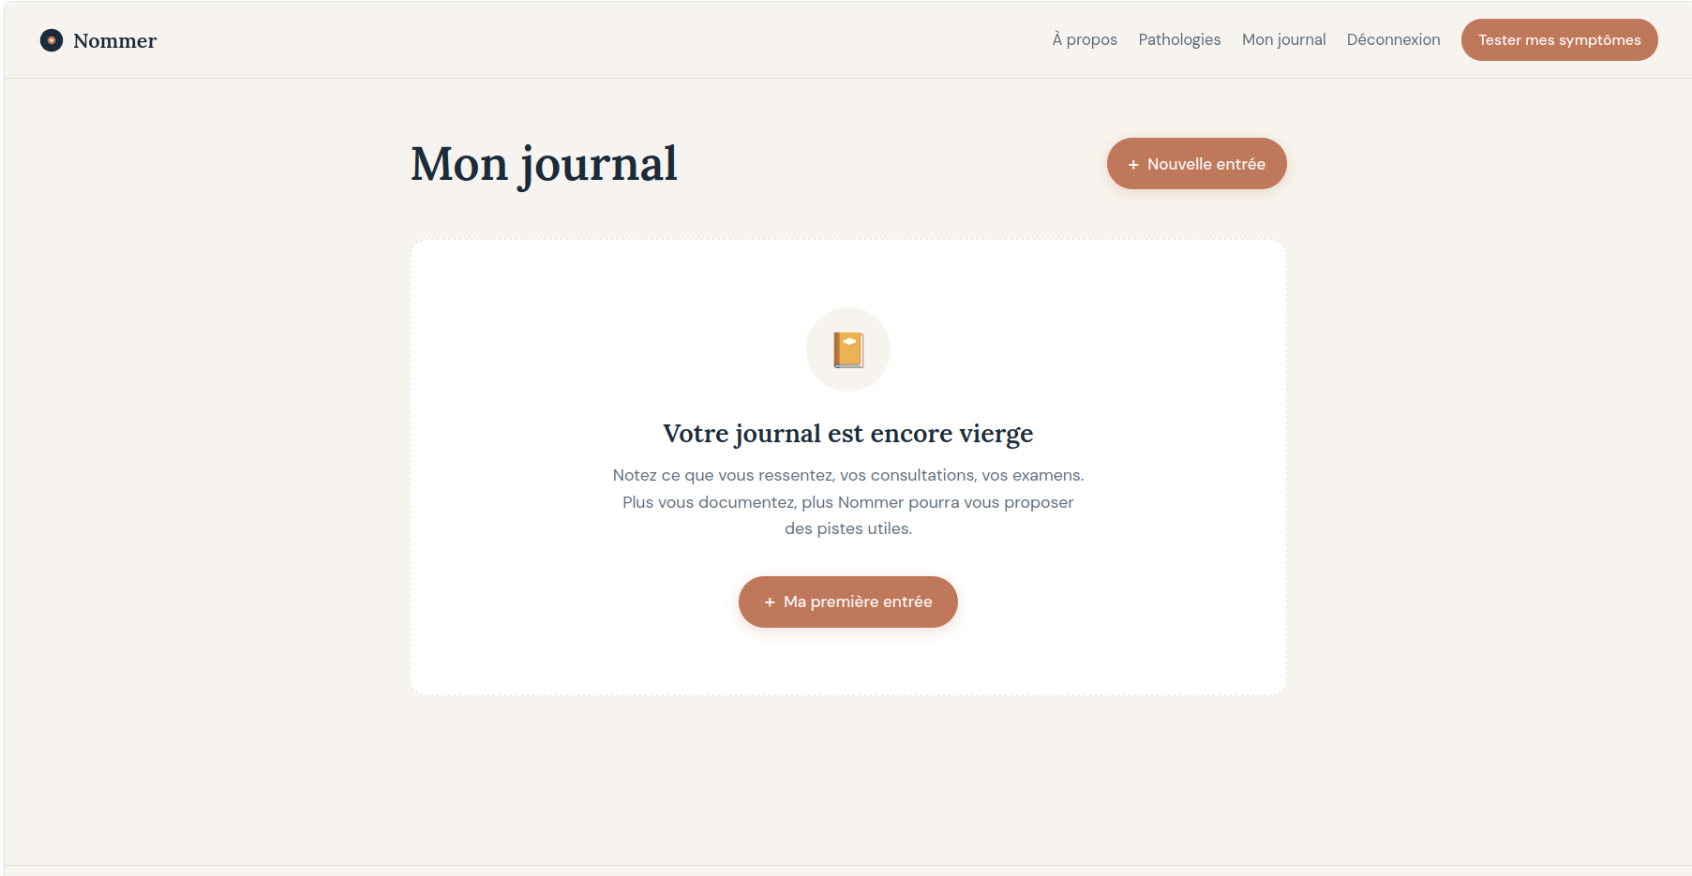
Aperçu du produit
Le site est en ligne, le design abouti.
Page d'accueil
Fiche pathologie
Journal de bord
Un Hero apaisé, un ton calme.
Un langage clair, déjà des vidéos et témoignages
Un Espace privé pour préparer ses consultations.
En ligne sur nommer.app

Slide 8
Le positionnement
Ni Doctissimo, ni encyclopédie médicale.
Ce que Nommer n'est pas
Ce que Nommer est
Un outil de diagnostic médical
Un forum de patient
Un substitut au professionnel de santé
Une base de données froide à filtrer
Un espace calme pour formuler ce qu'on ressent
Un point de départ documenté et apaisé
Un compagnon pour préparer les consultations
Une démarche de dignité dans le parcours patient
Mettre des mots ne soigne pas. Mais c'est souvent le premier pas vers le soin.

Slide 9
Où j'en suis
Le produit existe. Le projet se cherche encore.
Ce qui est fait
Ce qui reste à construire
Site en ligne sur www.nommer.app
36 pathologies documentées, images et vidéos
Questionnaire IA fonctionnel
Journal de bord et comptes utilisateurs
Identité visuelle aboutie, design apaisé
Hébergement, domaine, infrastructure
Structure juridique adaptée à la mission
Modèle économique soutenable et cohérent
Premiers usages et retours utilisateurs
Partenariats avec des acteurs du soin
Validation médicale des contenus
Diffusion vers les bons publics
À ce stade, Nommer est un projet personnel. Je viens chercher du regard avant de structurer.

Slide 10
Ce que je viens chercher dans cet échange
Un regard.
Trois questions pour lesquelles votre avis aurait beaucoup de valeur :
1
Comment, dans votre expérience, un projet de ce type peut-il rencontrer
utilement une mutuelle — sans dénaturer sa mission de départ ?
2
Quels modèles économiques avez-vous vus fonctionner pour
des initiatives à mi-chemin entre service public et intérêt général ?
3
Comment toucher les bonnes personnes — celles qui vivent une errance
et qui ne savent pas qu'un outil comme Nommer pourrait les aider ?
Merci pour votre temps. Nicolas Goarant · nommer.app

